Slide 1
Машинки ездящие по стенам
Wowitoys 2918 Climbing Car
Notes:
* Пример, Планшеты Bravis

Slide 2
Содержание
1. | Ключевые особенности | Стр. 3
2. | Управление | Стр. 4
3. | Комплектация | Стр. 5
4. | Характеристики | Стр. 6
Notes:
Ключевые особенности товарной группы – до 3 страниц
Инновационные разработки – до 2 страниц
Обновления модельного ряда – до 2 страниц
Ассортимент: сравнение моделей – до 3 страниц

Slide 3
Ключевые отличительные особенности товара
Общие преимущества
Ездит по стенам
Может ездить как по полу, так и по гладким вертикальным поверхностям, таким как: стены, окна и потолки за счёт специальной присоски в дне машинки
Высокая скорость
Может разворачиваться на месте
Стремительный агрессивный вид
Светодиодная подсветка
Литиевый аккумулятор ёмкий и мощный (ездит быстрее и дольше)
Комплектная зарядка c USB (можно зарядить от любого USB блока питания или устройства с USB 5В гнездом)
Быстрая и
манёвренная
Яркий дизайн
Современное
питание
Notes:
Максимальный размер фото: ВхШ= 3 см х 3 см
*Общие – те, которые применяются во всех моделях
*Технология – отличительная техническая характеристика
* Преимущества – возможности по сравнению с другими моделями
* Выгоды – польза, результат для клиента, основанная на мотивах покупки: Удобство, Функциональность, Престиж, Дизайн, Надежность, Практичность, Экономичность

Slide 4
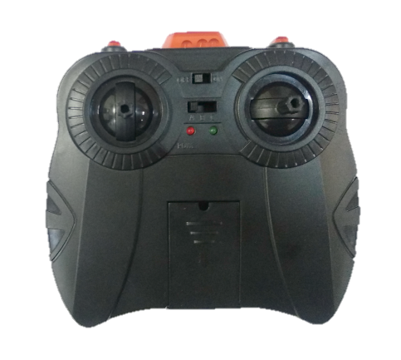
Управление
Окно ИК-передатчика
Переключатель канала
Выключатель питания пульта
Вращаться на месте по часовой стрелке
Вращаться на месте против часовой стрелки
< Повернуть налево
> Повернуть направо
˄ Движение вперёд
˅ Движение назад

Slide 5
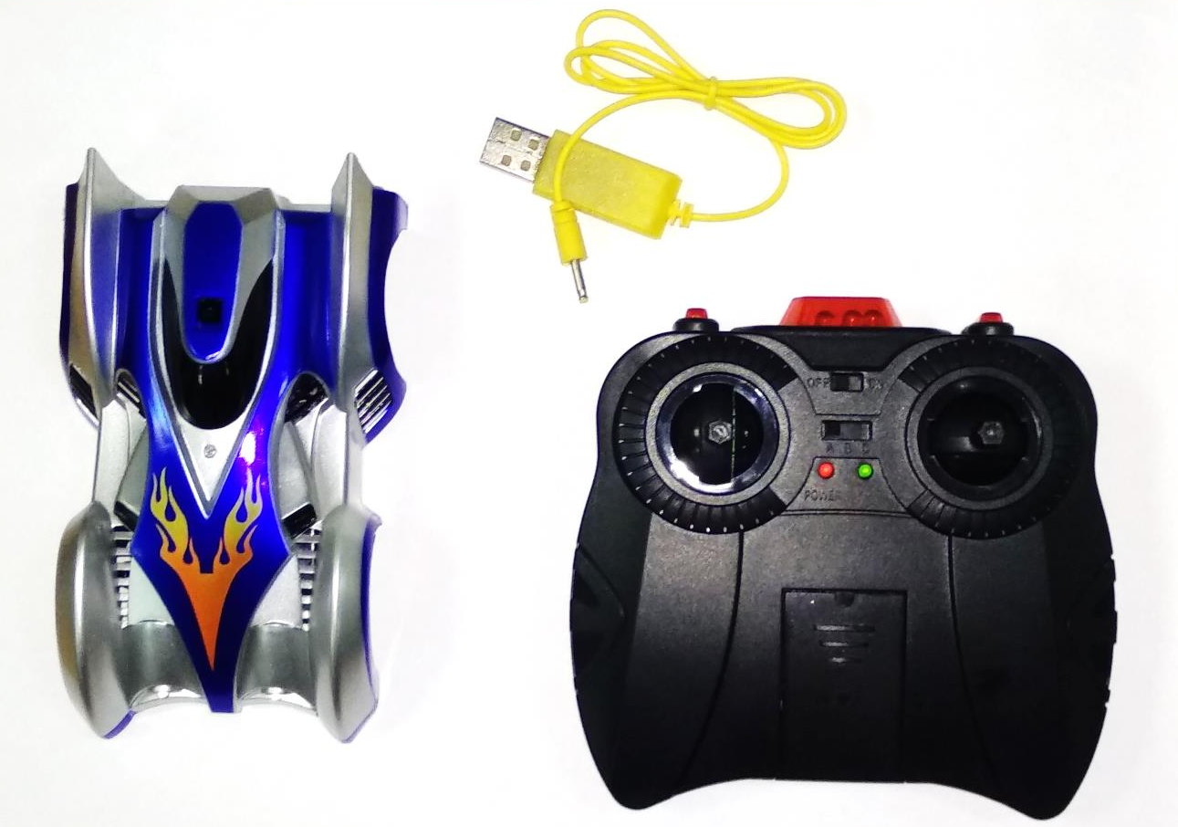
Комплектация
Машинка
Пульт управления
Зарядное устройство
Инструкция
Notes:
* Критерии выбора – ключевые характеристики при принятии решения покупателем

Slide 6
Технические характеристики
Характеристика | Значение
Время работы | От 4 до 6 минут (при включенном режиме езды по стенам)
Время зарядки | 60 - 90 минут, по окончании зарядки индикатор потухнет
Источник питания для зарядки | Любое устройство (прибор или же адаптер) с USB-портом 5В
Максимальная скорость | 3-5 км/ч
Питание пульта | Шесть батареек типоразмера АА (не в комплекте)
Управление скоростью | Дискретное (вкл/выкл)
Управление поворотами | Дискретное (или полный поворот, или прямо)
Аппаратура радиоуправления | Инфракрасное управление 36/38/40 КГц
Notes:
* Критерии выбора – ключевые характеристики при принятии решения покупателем

